Slide 1


Emilie Bayart
Chef de projet
AG GDR Mi2B – 1er Juillet 2026

Slide 2
Contexte & Objectifs
RADIOTRANSNET: porté par la SFRO en association avec la SFPM
Labellisation INCa fin 2018, renouvellement fin 2021 pour 4 années supplémentaires
2ème phase terminée, année de transition dans l’attente d’un nouvel AAP
Structuration nationale de la recherche préclinique et translationnelle autour d’un projet commun d’innovation en radiothérapie oncologique :
  Recensement des structures et projets de recherche
  Définition d’axes de recherche prioritaire avec tous les acteurs du domaine
  Cohérence des priorités de recherche avec les besoins cliniques
Accroitre la visibilité du domaine de recherche
Orienter des financement(s) du domaine de recherche préclinique en radiothérapie
AG GDR Mi2B – 1 juillet 2026

Slide 3

Membres partenaires :
Plus de 90 partenaires identifiés répartis sur tout le territoire français :
STRUCTURES DE SOINS
CLCC, AP-HP, CHU, Secteur Libéral
STRUCTURES DE RECHERCHE
CEA, IRSN, CNRS, INSERM, INRIA, IRBA..
AUTRES:
Universités, Cancéropôles
RÉSEAUX
ResPlandIR, ex France Hadron, SIRICS, GRAAP (Groupe de Recherche en Radiothérapie de l’Assistance Publique - Hôpitaux de Paris), …
INDUSTRIELS
AstraZeneca, Oncodesign, Therapanacea, IBA, Alara, Aquilab,…
AG GDR Mi2B – 1 juillet 2026

Slide 4
Gouvernance, -> renouvelée fin 2023
2 Coordinateurs | Institut | Organisme
Céline BOURGIER | Institut du Cancer de Montpellier | UNICANCER- INSERM
Grégory Delpon | Institut de Cancérologie de Lorraine, Vandœuvre-lès-Nancy | SFPM - UNICANCER
1 Project Manager
Emilie BAYART | RadioTransNet | SFRO – IP Paris
1 Conseil Scientifique
Jacques BALOSSO | Centre François Baclesse, Caen | UNICANCER
Marc BENDERITTER | IRSN, Fontenay-aux-Roses | IRSN
François BOUSSIN | Institut de biologie François Jacob, Evry | CEA
Elisabeth MOYAL | Institut Universitaire du Cancer, Toulouse | UNICANCER - INSERM
Eric DEUTSCH | Gustave Roussy Cancer Campus, Villejuif | UNICANCER - INSERM
Thomas LACORNERIE | Centre Oscar Lambret, Lille | SFPM - UNICANCER
Yolanda Prezado | Institut Curie – Orsay | CNRS
Charlotte ROBERT | Gustave Roussy Cancer Campus, Villejuif | Université Paris Saclay
Stéphane SUPIOT | Centre René-Gauducheau , Nantes | UNICANCER
Jean-Pierre POUGET | IRCM - Montpellier | SFBR
Audrey Larnaudie (SFjRO) | Centre François Baclesse, Caen | SFjRO
Anais Barrateau (jSFPM) | Centre Eugene Marquis, Rennes | jSFPM
Comité de pilotage :
Oncologues radiothérapeutes
Physiciens médicaux
Chercheurs/radiobiologistes
Complémentarité des compétences
Représentativité des sociétés, des tutelles et des centres
Inclusion des « jeunes »
AG GDR Mi2B – 1 juillet 2026

Slide 5
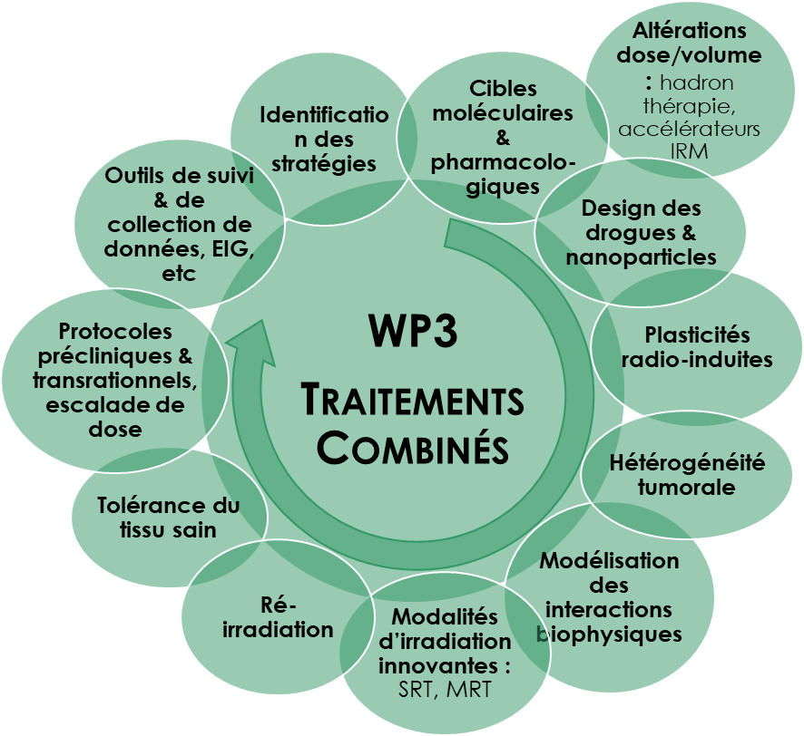
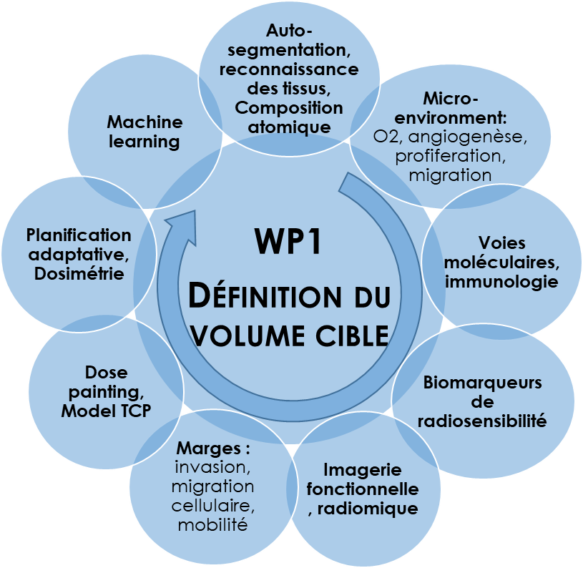
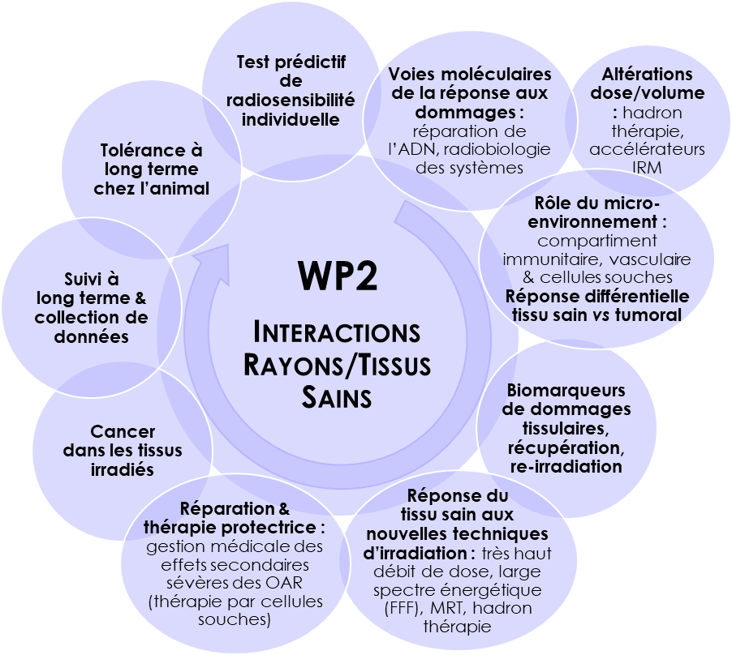
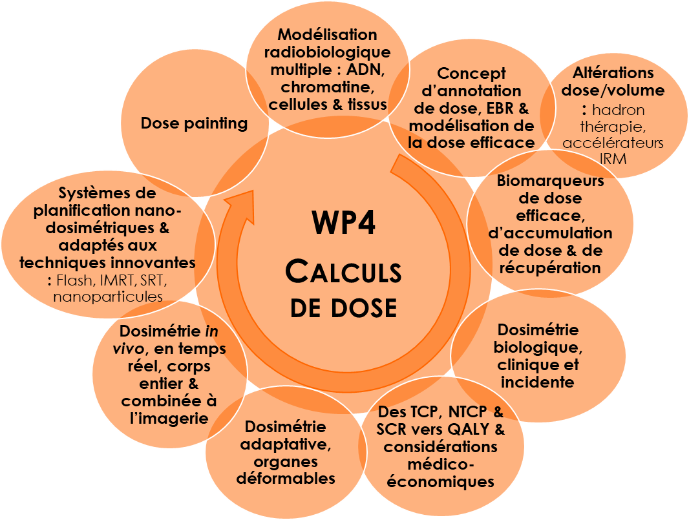
4 axes majeurs (WPs)
Chaque axe est animé par :
des oncologues radiothérapeutes (OR), des physiciens médicaux (PM) et des chercheurs/biologistes (CB), (inclusions des « jeunes »
-> complémentarité des compétences
Organisation de workshops dédiés
Production d’un agenda stratégique de recherche
AG GDR Mi2B – 1 juillet 2026

Slide 6
Activité : priorités de recherche
Constitution de nouveaux groupes de travail
Chapitre RecoRad
Thèmes pour l’ouverture d’appels d’offres
 | Définition des volumes cibles | Interaction avec les tissus sains | Traitements combinés | Calculs du dose
OR | Vincent Grégoire (CLB, Lyon) Camille Verry (CHU Grenoble) | Céline Bourgier (ICM, Montpellier) Renaud De Crevoisier (Centre Eugène Marquis, Rennes) | Luc Ollivier (ICO, Nantes) | David Pasquier (COL, Lille)
PM | Charlotte Robert (Gustave Roussy, villejuif) | Carmen Villagrassa (IRSN) | Jean-Noël BADEL (CLB, Lyon) | Ludovic De Marzi (IC, Paris) Gregory Delpon (ICO, Nantes)
CB | Hélène Ellaume (INSERM, Grenoble) Siamak Haghdoost (Caen) | François Paris (INSERM, Nantes) Fabien Milliat (IRSN) François Boussin (CEA, Fontenay) | Sophie Pinel (CNRS, Nancy) Michele Mondini (INSERM, Villejuif) Valérie Gouaze-Andersson (INSERM, Toulouse) Samuel Valable (CNRS, Caen) | Anaïs Barateau (CEM-LTSI, Rennes)
« Jeunes » | Jennifer Legevelou | Audrey Larnaudie (SFjRO, Caen) Alexandra Moignier (ICO, Nantes) | Lucie Houdou | Pauline Maury (GR, Villejuif) Yuedan Zhou (CHU, Amiens)
AG GDR Mi2B – 1 juillet 2026

Slide 7

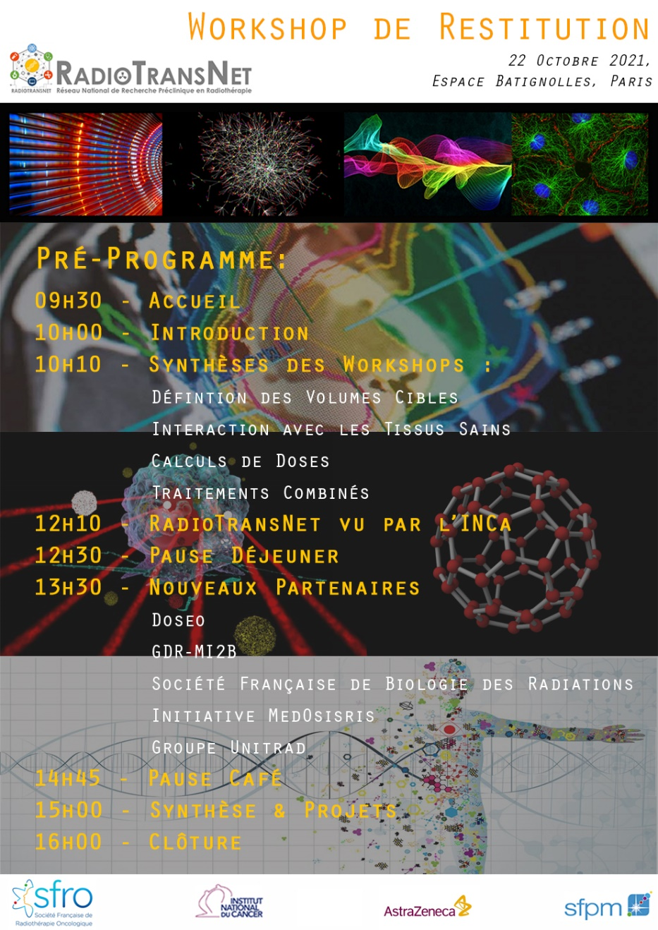


Activité : Workshops
WP Target Definition :
 5 juillet 2019,
GHU Pitié-Salpétrière, Paris
WP Dose Modelling :
 6 septembre 2019,
Institut Curie, Paris
WP Normal Tissue :
 12 décembre 2019, IRSN, Fontenay aux Roses
WP Combined Treatments :
 11 décembre 2020, virtuel
WS Restitution :
 22 octobre 2021, Paris
Synthèse de l’ensemble des échanges des workshops
Rédaction d’un agenda stratégique de recherche et d’une feuille de route
Base pour le dossier de renouvellement (fin 2021).
Thème de l’AAP « Limiter les séquelles de la radiothérapie et améliorer la qualité de vie 2022 et 2026 »
AG GDR Mi2B – 1 juillet 2026

Slide 8


Activité : Workshops
WS Recherche Hadronthérapie :
 25 novembre 2022, Caen
WS Transfert Vers la Clinique :
 6 Fevrier 2025, Villejuif
AG GDR Mi2B – 1 juillet 2026

Slide 9


Activité : Congrès
congrès RTN 2023
 29/11-1/12, Avignon
congrès RTN 2025
 27-28 novembre, Paris
+ Sessions récurrentes du congrès SFRO
+ Soutien financier au congrès SFBR
AG GDR Mi2B – 1 juillet 2026

Slide 10


Activité Enseignement : Ecole de Physique
Soutien financier
Participation à l’élaboration du programme
AG GDR Mi2B – 1 juillet 2026

Slide 11
Activité Formation : Bourses M2 Recherche
Accessible aux étudiants en sciences, internes en médecine ou pharmacie, étudiants en double cursus médical-sciences ou pharmacie-sciences
6 bourses attribuées depuis 2021:
Arnaud Beddok : « Comparison and prediction of neurological toxicities occurring after IMRT or proton reirradiation in patients with head and neck cancers and skull base tumors »
Nuria pujol : « Radiotherapy-controlled drug delivery by novel porphysomes »
Adèle Méola : « Projet PeCan-ReGliS : Effets des Pesticides dans la Cancérogenèse et la Résistance à la radiothérapie et à la chimiothérapie dans les GlioblastomeS »
Ana Stan : « Prédiction des schémas de rechute chez les patients porteurs d’un astrocytome de grade 4 IDHm ou d’un glioblastome à l'aide de biomarqueurs de perfusion innovants »
Chloé Chaillou : « Reponse du microenvironnement vasculaire tumoral a la radiotherapie a ultra-haut debit de dose "flash»
Zoe Papillon : « Impact des sénolytiques sur la résilience pulmonaire à la ré-irradiation chez la souris »
Appel d’offre 2026 – M2R à venir
AG GDR Mi2B – 1 juillet 2026

Slide 12
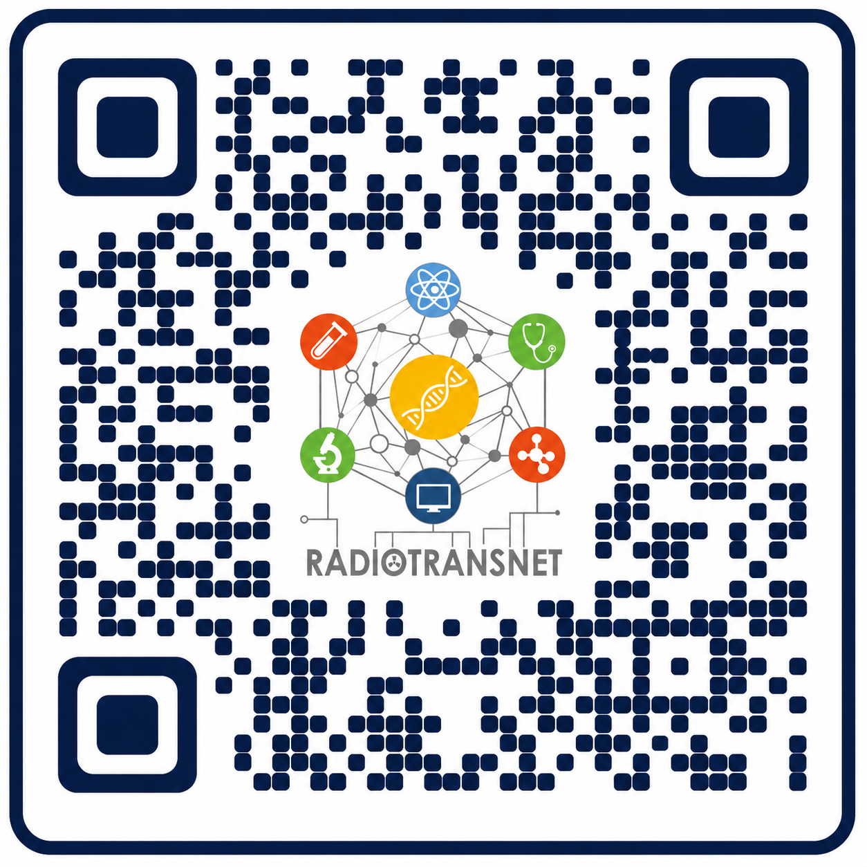
Activité : Recensement/cartographie (Observatoire)
2022 – 2023 :
Concentration et dispersion : 50% en IDF, 50% sur le reste du territoire national
Axes de recherche variés
Fragiles en ressources humaines (difficultés de financements ?)
Coût d’accès aux infrastructures non négligeables
Financements majoritairement de faibles montants
2025-2026 :
Mise à jour en cours.
Nous comptons sur votre participation !
AG GDR Mi2B – 1 juillet 2026

Slide 13
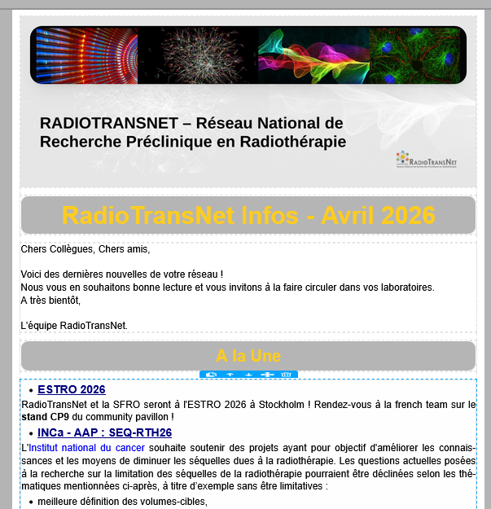
Activité : Communication - NewsLetter
Tous les mois/2mois
Appels d’Offre
Offres d’emploi
Evénements
Activités networking
AG GDR Mi2B – 1 juillet 2026

Slide 14
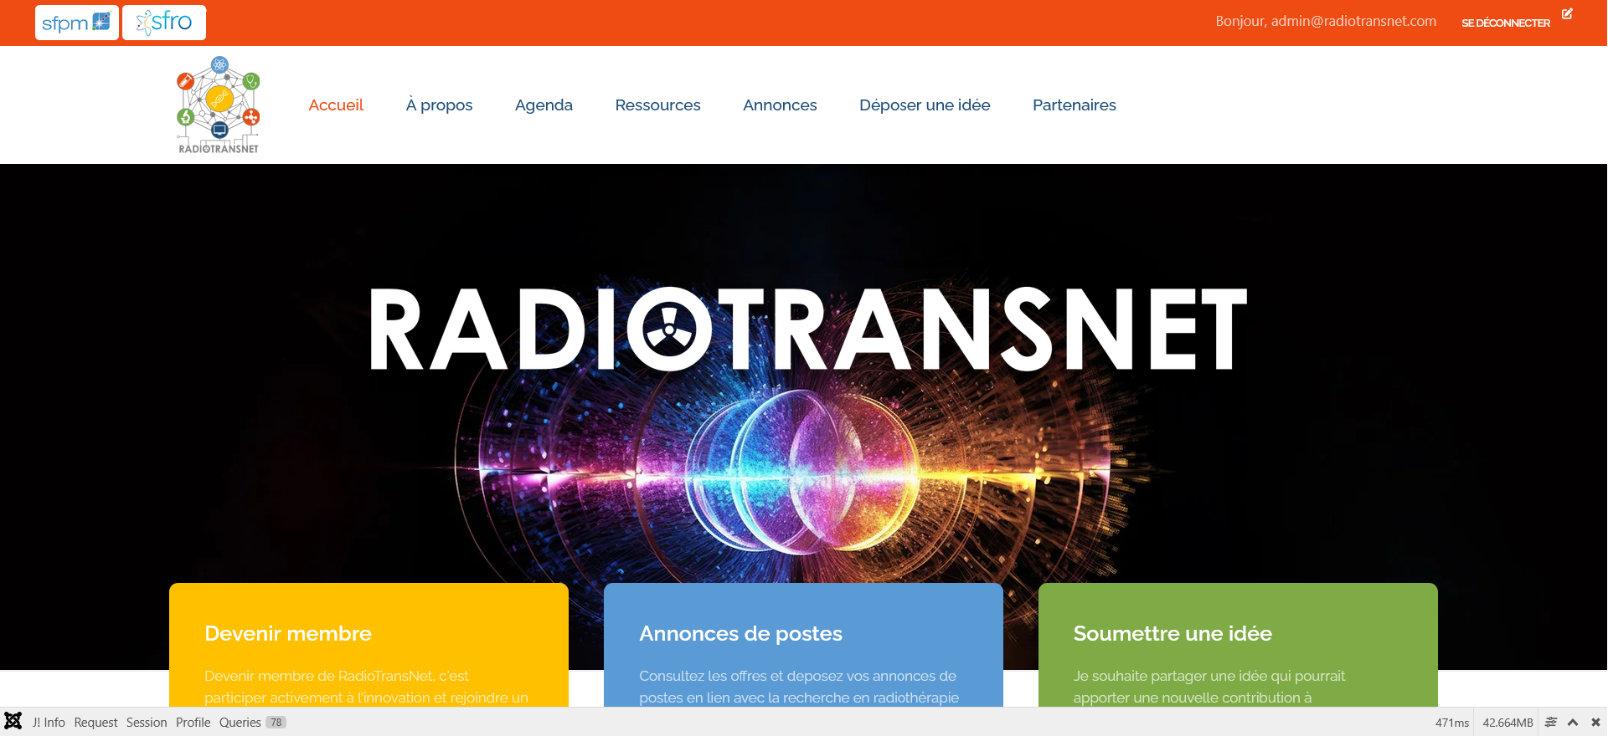
Chantiers en cours
Refonte du Site Web : http://radiotransnet.fr/
AG GDR Mi2B – 1 juillet 2026

Slide 15
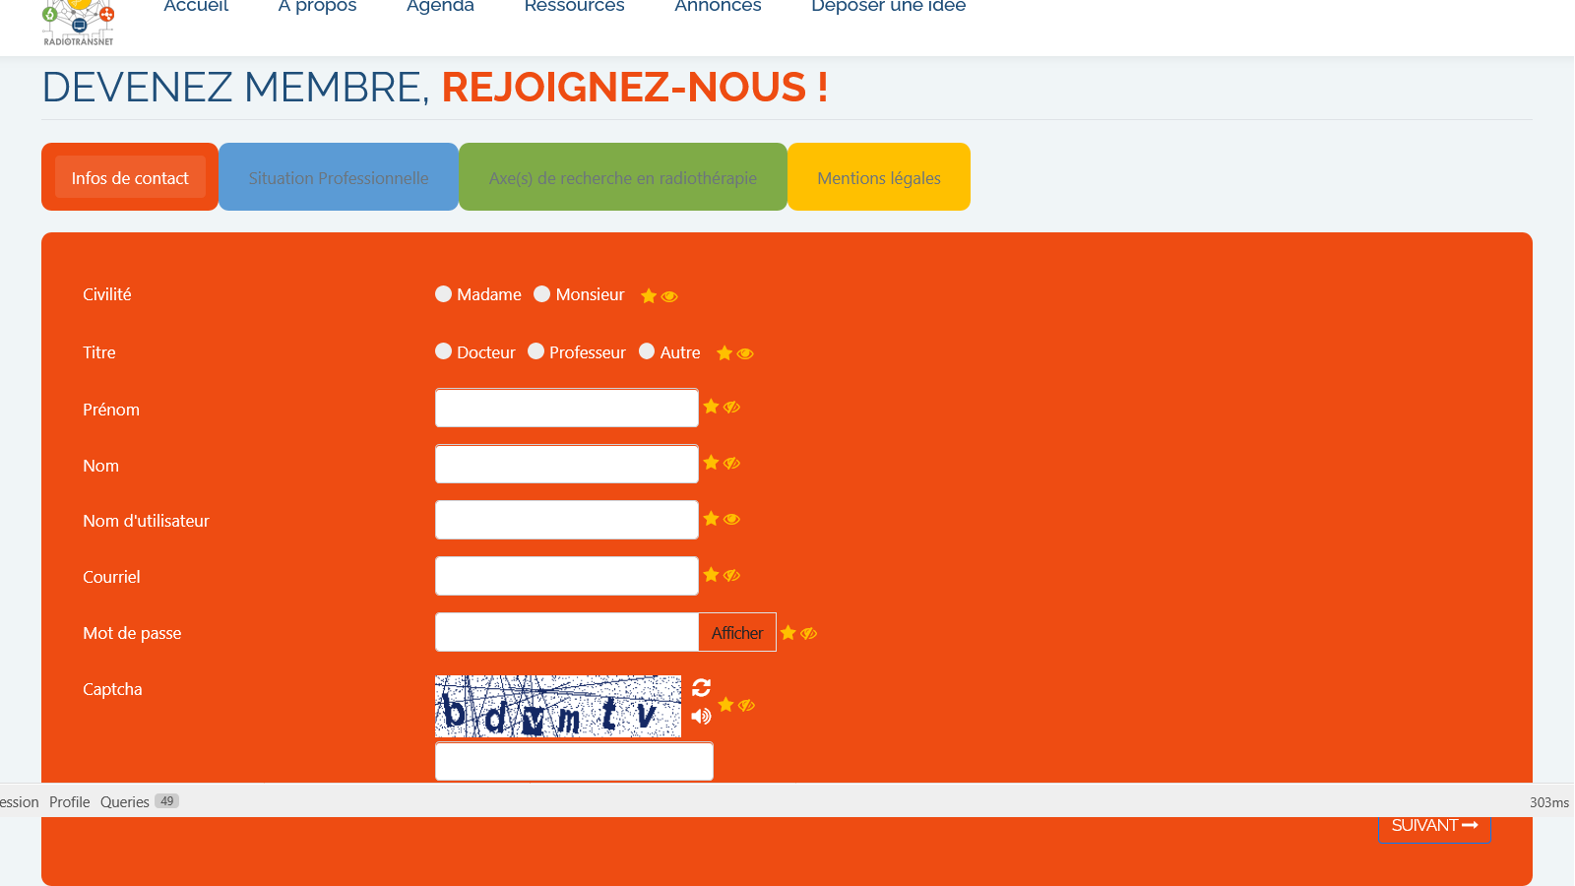
Chantiers en cours
Refonte du Site Web : http://radiotransnet.fr/
Création de profil sur inscription (actualisation de la mailing list)
AG GDR Mi2B – 1 juillet 2026

Slide 16
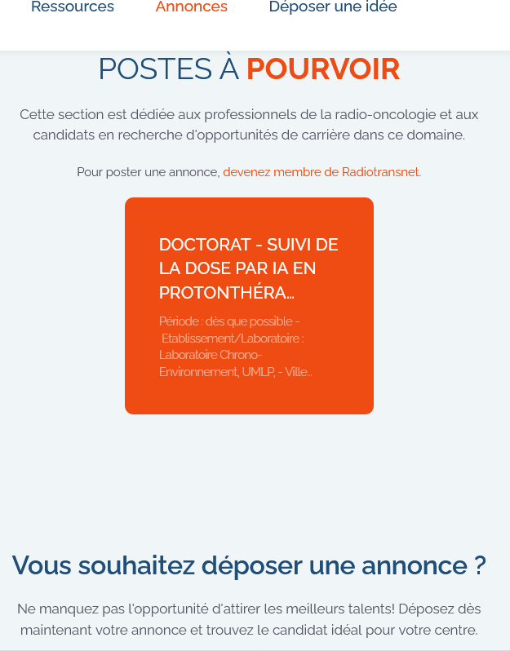
Chantiers en cours
Refonte du Site Web : http://radiotransnet.fr/
Système de dépôt d’annonces
AG GDR Mi2B – 1 juillet 2026

Slide 17
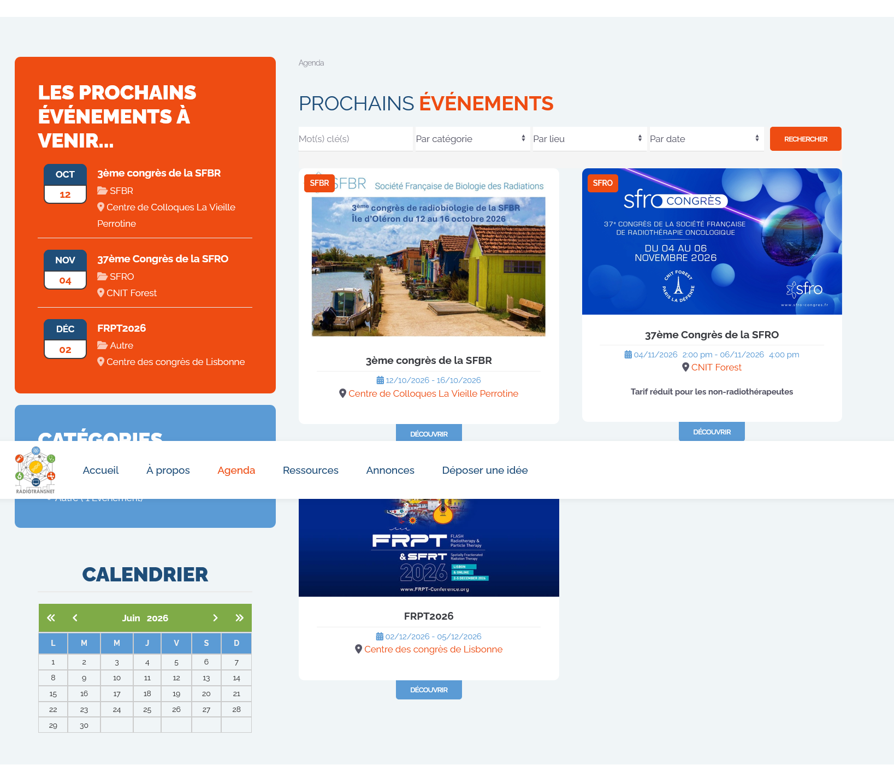
Chantiers en cours
Refonte du Site Web : http://radiotransnet.fr/
Agenda et partage des événements de la
SFRO (brassage des communautés
Cliniques / Précliniques)
AG GDR Mi2B – 1 juillet 2026

Slide 18
Chantiers en cours
Refonte du Site Web : http://radiotransnet.fr/
Création de profil sur inscription (actualisation de la mailing list)
Système de dépôt d’annonces
Agenda et partage des événements de la SFRO (brassage des communautés Cliniques / Précliniques)
Intégration d’un annuaire des partenaires en cours
Lancement dans qqes jours
Inscrivez-vous !
AG GDR Mi2B – 1 juillet 2026

Slide 19
Conclusion : RadioTransNet ça sert à quoi ?
Partage d’informations : AAP, événements, offres de postes (Newsletter)
Soutiens de M2R pour internes et étudiants académiques
Emulation scientifique : Soutien & organisation d’événements, aide pour la prise en charge des jeunes
Facilitateur de collaborations (cf AAP seq 2022)
Ouverture et influence sur orientation d’appels d’offre INCa
Meilleure visibilité de la communauté
Meilleur soutien à ces activités !
AG GDR Mi2B – 1 juillet 2026

Slide 20
Préparation relabellisation
Toujours SFRO & SFPM
Discussion en cours avec SFBR
Reflexion sur activités et construction du projet en cours
Faites-nous part de vous attentes !
info@radiotransnet.fr
AG GDR Mi2B – 1 juillet 2026

Slide 21











RadioTransNet remercie
pour son soutien financier
http://radiotransnet.fr/
info@radiotransnet.fr

